Slide 1


大学生成长服务平台

Slide 2
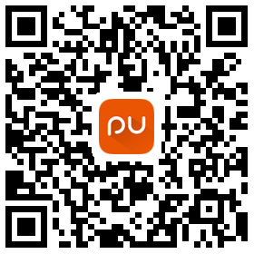
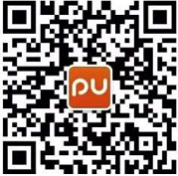
PU操作手册
PU 客户端下载 PU微信服务号
PU download PU Official Accaunts
PU口袋校园地址：苏州市吴中区星湖街328号创意产业园4栋A102室
电话：400 8788 593
网址：www.tiangongwang.com

Slide 3
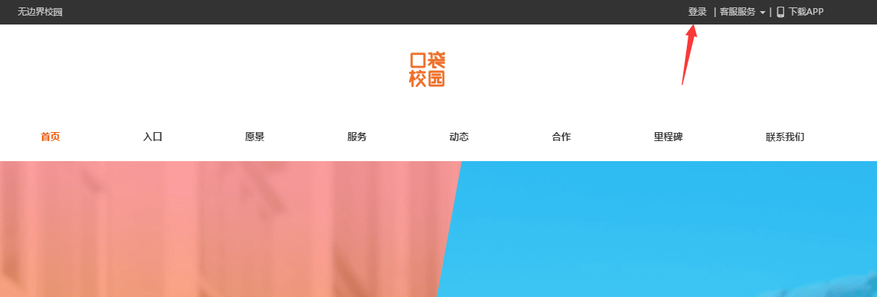
网页版登录：www.pocketuni.net
或直接搜索pu口袋校园
点击右上角【登录】

Slide 4
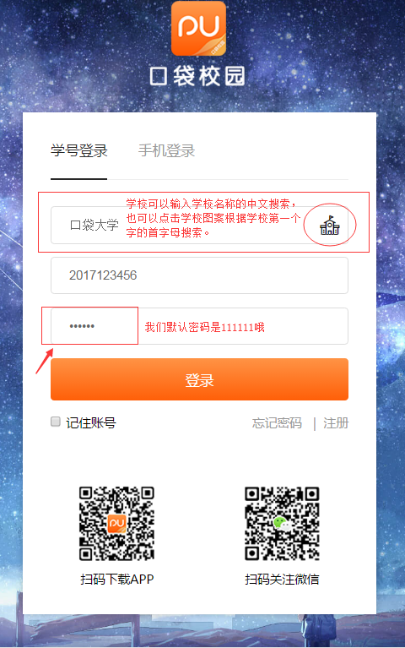
PU口袋校园
POCKET
UNIVERSITY
1 登录
网页版登录：www.pocketuni.net
选择学校
输入学号
首次登录输入初始密码（111111）
手机号登录只有用学号登录绑定过手机号的用户才可以，首次登录不可以用手机号登录。

Slide 5
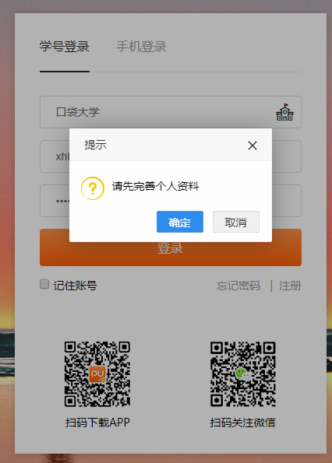
PU口袋校园
POCKET
UNIVERSITY
首次登录者需要在PU的进行账号初始化，网页版界面登录会提示 【请完善个人资料】

Slide 6
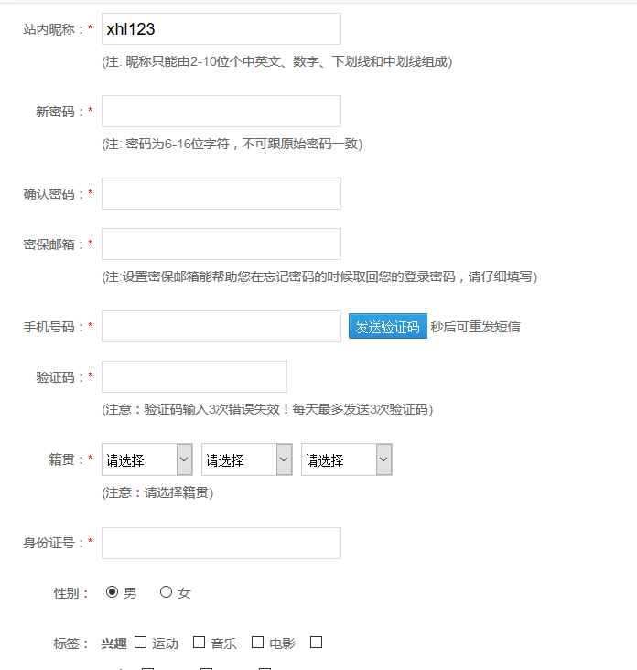
PU口袋校园
POCKET
UNIVERSITY
按要求完善初始化资料
完善账户个人资料，红色星号为必填项目，昵称、密码、密保邮箱、手机号码、验证码、籍贯、身份证号码，填写完毕后，点击“确定“初始化动作完成。

Slide 7
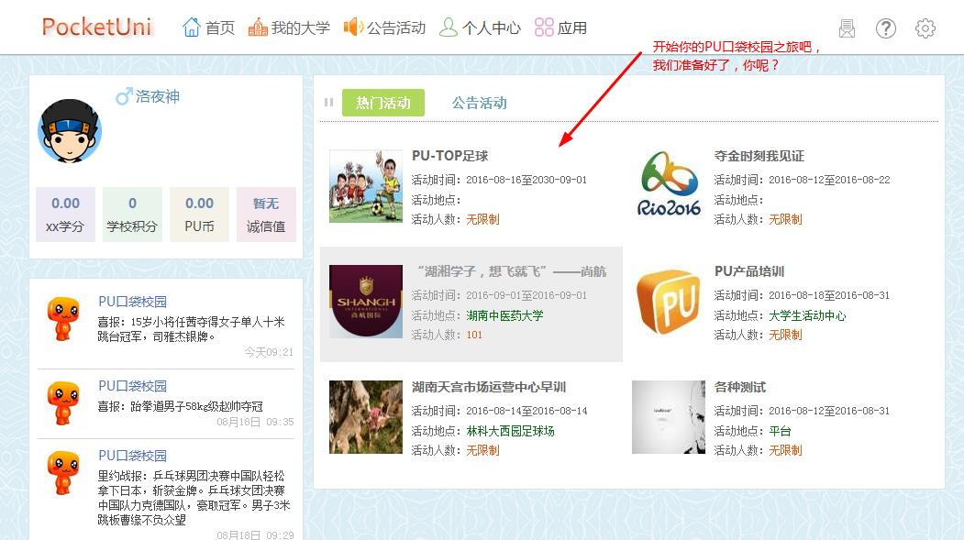
PU口袋校园
POCKET
UNIVERSITY
账号正式激活可以正常使用操作啦

Slide 8
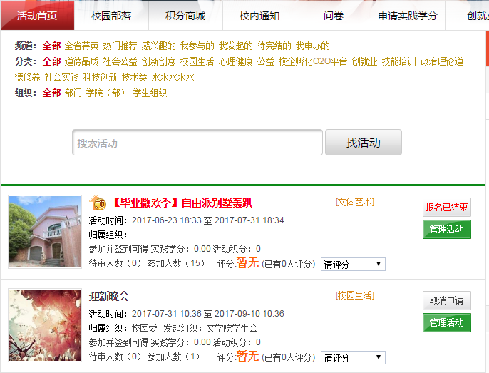
PU口袋校园
POCKET
UNIVERSITY
2.首页
1.活动首页：
包含全省活动、PU官方活动
及全校所有活动
2.校园部落：
校内学生组织、学生社团及
团支部统称为校园部落
3.校内通知：
可以查看校方发布的通知公告
4.问卷：
由校方发布学生完成问卷调查
5.申请实践学分（时）：
可以申请第二课堂类学时

Slide 9
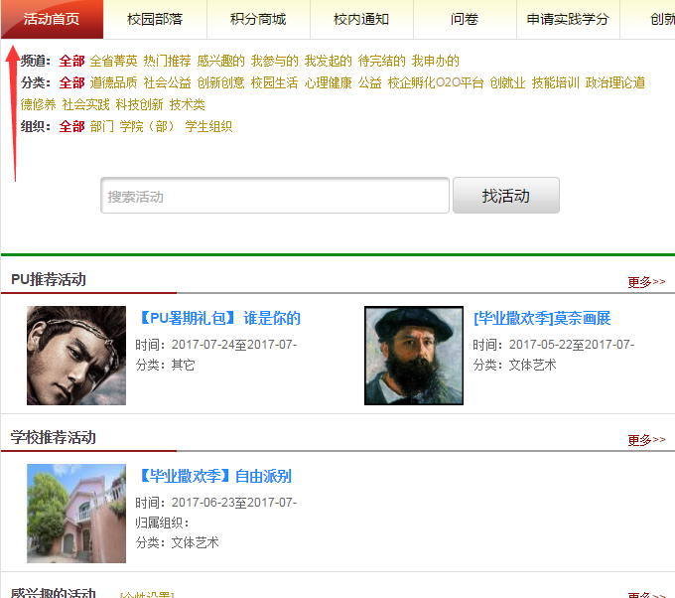
PU口袋校园
POCKET
UNIVERSITY
3.活动首页
活动首页频道分为：
全省精英活动
热门推荐活动
感兴趣活动
我参与的
我发起的
待完结的
可以根据需要的频道、分类、组织等自行选择搜索指定活动点击活动名称报名参加

Slide 10
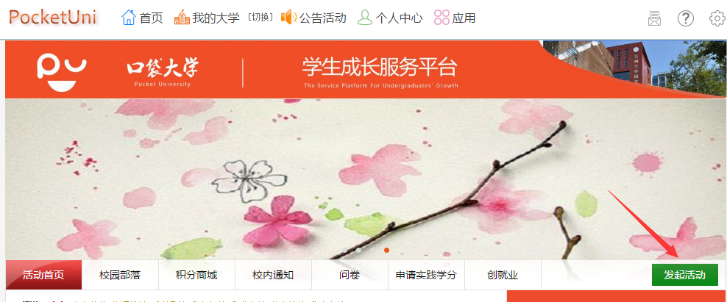
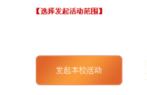
PU口袋校园
POCKET
UNIVERSITY
4.发起活动（pc）
如果在页面右侧找不到【发起活动】说明你还没有权限，需要联系分管团委老师或组织申请增加发起活动权限

Slide 11
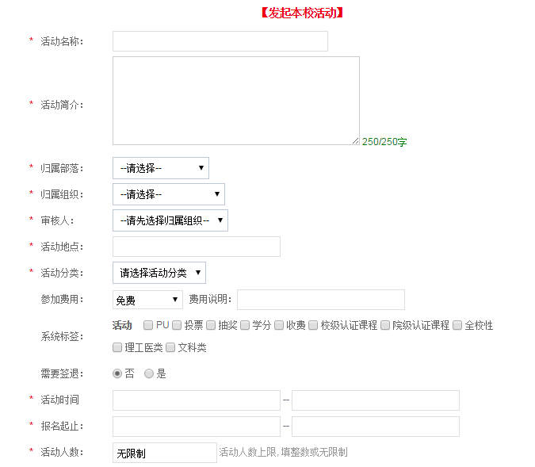
PU口袋校园
POCKET
UNIVERSITY
活动名称（必填）：
本次活动名称（4个字以上）
活动简介（必填）：
文字介绍活动内容让参与同学了解活动
归属部落（必填）：
该活动应归属于学校哪个部落（只有你有管
理权的部落才会显示）
归属组织（必填）：
该活动归属于学校哪个组织，如校团委
审核人（必填）：
该活动归属于上选组织的哪位老师审核
活动地点（必填）：
该活动在哪里举办
需要签退：
系统默认选择“否”即不需要签退果该活动需
要签到及签退则选择“是”，当参与人员有签
到及签退信息才可获得活动相应学分或学时，
只有签到而未能签退的成员则不能获得学分。
活动时间（必填）：
选择该活动开始时间-------结束时间，注意
填写准确
报名起止（必填）：
选择该活动报名开始时间-----结束时间，注意
填写准确
活动人数（必填）：
填写活动限制参与的名额

Slide 12
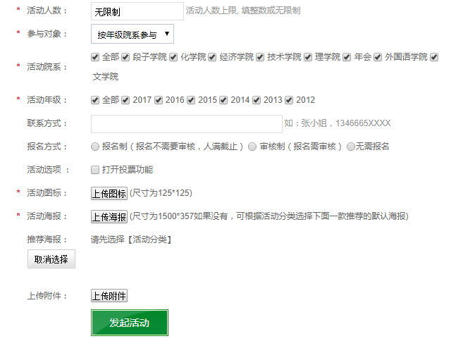
PU口袋校园
POCKET
UNIVERSITY
活动院系&年级：
系统默认勾选学校所有院系及年级，若该活动
只针对某个学院或年级开放报名则将其他学院
勾选取消即可，没有勾选的院系及年级账号无
法报名该活动
活动选项：
报名制：报名不需要审批，人满截至
审核制：
报名需要审批。
无需报名：
表示活动不需要提前报名现场直接刷二维码
就可以签到。
。

Slide 13
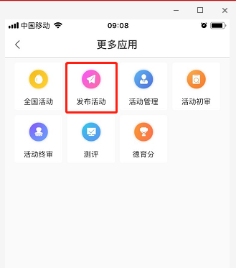
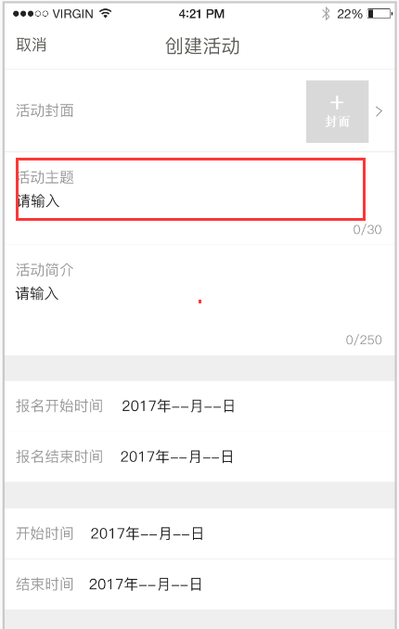
PU口袋校园
POCKET
UNIVERSITY
4.发起活动（APP）
如果在页面找不到【发起活动】说明你还没有权限，需要联系分管团委老师或组织申请增加发起活动权限

Slide 14
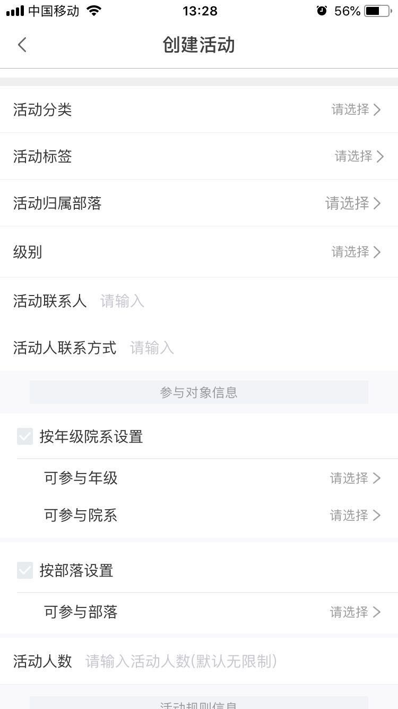
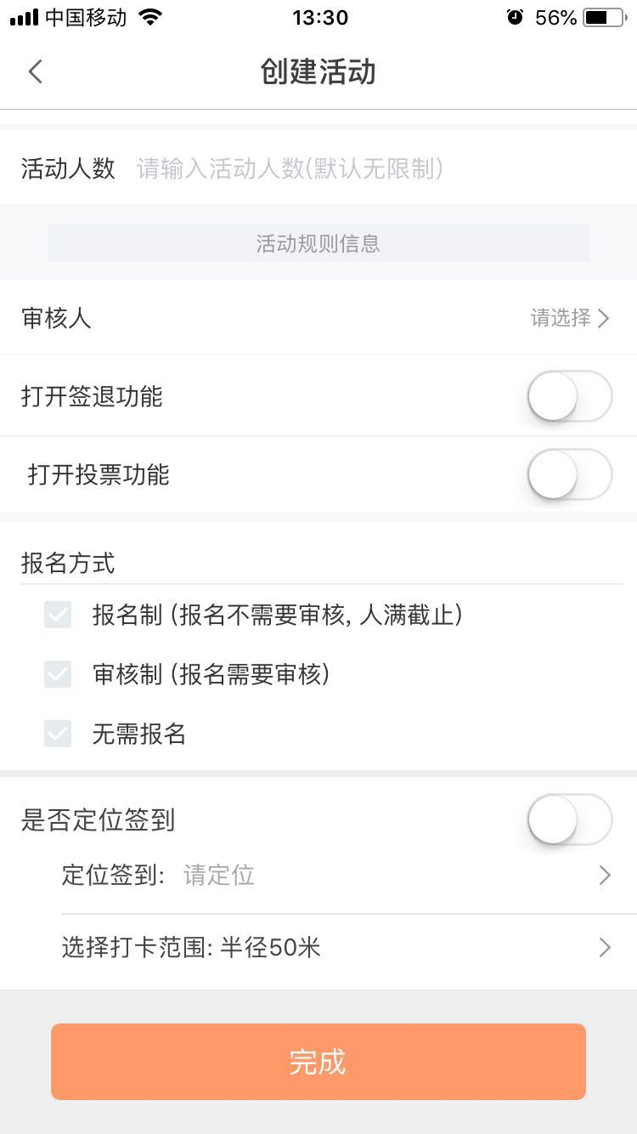
PU口袋校园
POCKET
UNIVERSITY
一、发布活动：
点击发布活动，添加活动封面，活动主题，活动简介，选择报名开始时间和截至报名时间，活动开始时间和活动结束时间，填写活动地点。选择活动的分类，活动标签活动归属部落。
二、参与对象信息分两种：
1.按照年级院系分，与以前一样
2.按照部落分（可从全校的部落中选择参与部落，可多选）
三、活动规则：
选择审核人后先选择归属组织然后选择审核人，打开签退功能。打开投票功能
四、报名方式：
1.报名制，报名不需要审批，人满截至（用于有2.报名人数限制却不用报名审核）
2.审核制，报名需要审批
3.无需报名，不报名也可签到签退
五、设置定位签到：
设置签到范围，参与者到达签到范围自己手动点击签到即可。

Slide 15
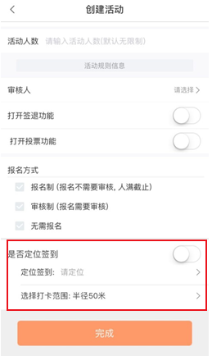
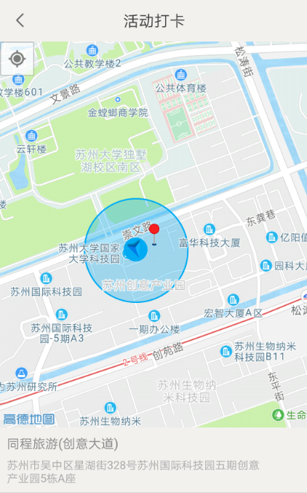
PU口袋校园
POCKET
UNIVERSITY
活动发起人可以设置定位签到，设置签到范围，参与者到达签到范围自己手动点击签到即可。

Slide 16
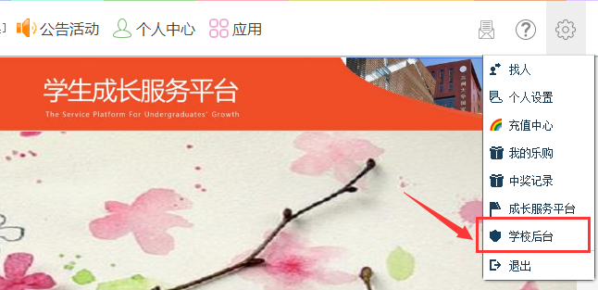
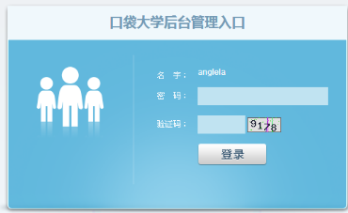
PU口袋校园
POCKET
UNIVERSITY
前台右上角点击设置-学校后台
5.活动审核-进入后台
后台入口密码与账号密码一致

Slide 17
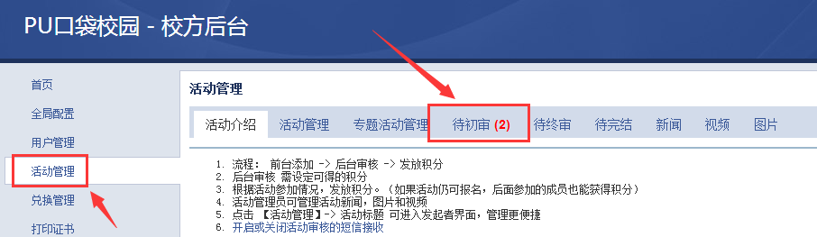
PU口袋校园
POCKET
UNIVERSITY
5.活动审核-查看待初审
审核活动进入后台【活动管理】版块
1.查看【待初审】是否有红色数字，如有（2）则表示有两个活动需要您进行审核

Slide 18
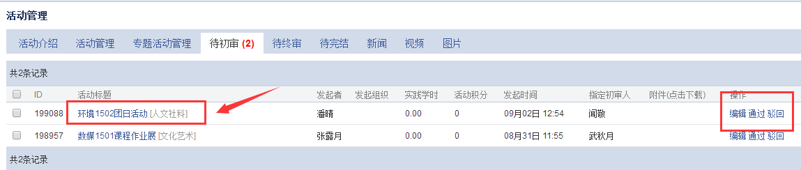
PU口袋校园
POCKET
UNIVERSITY
2.点击【待初审】查看活动明细
3.点击活动标题查看活动内容
4.操作处点击【编辑】可对活动发起时填写的内容进行修改

Slide 19
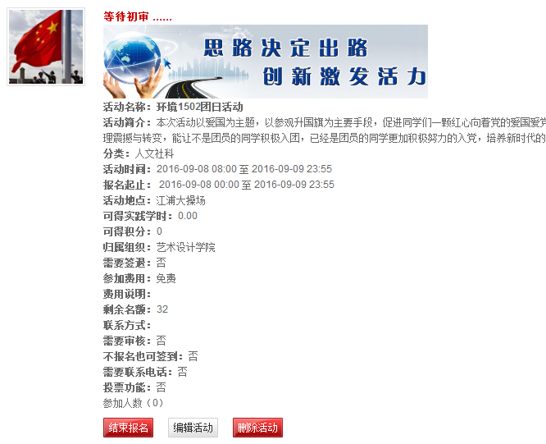
PU口袋校园
POCKET
UNIVERSITY
5.活动审核-查看申请内容
←老师查看活动申请表具体内容决定是同意活动举办，如有需要修改的内容，老师可直接点击编辑进行修改

Slide 20
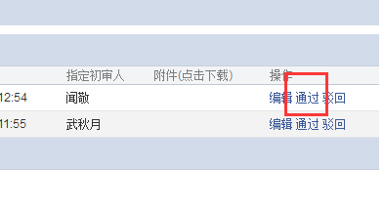
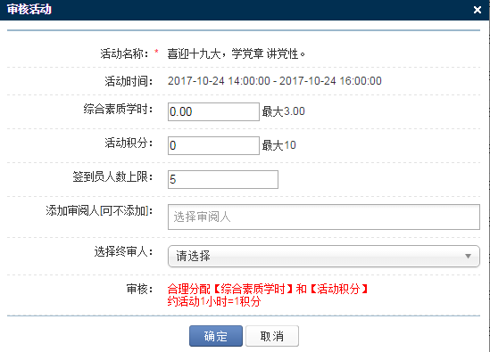
PU口袋校园
POCKET
UNIVERSITY
5.活动审核-通过初级审核
活动可以举办老师直接点击待初审最右边的【通过】
1.通过后会出现初级审核页面，需要为活动匹配相应的实践学时或学分，如填写1，则该活动参与同学在活动完结后都可以获得1个学分或学时（如活动没有匹配学分可以不填）
2.活动积分一般不填
3.签到员上限默认为5（表示活动现场可有5名签到员为该活动进行签到），一般不需要修改，如果活动参与人员较多可增加到10或20个签到员
4.审阅人一般为辅助部门，审阅人对活动有建议权限，无修改编辑权限。
5.选择一位终审老师为该活动进行终极审核，可选择校内其他有终审权限的老师，如果本人有终审权限也可选择自己账号进行终审

Slide 21
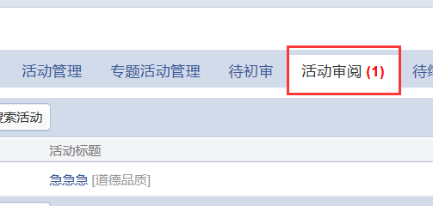
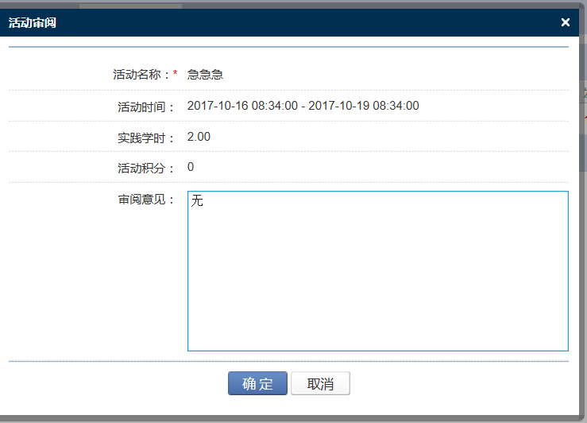
PU口袋校园
POCKET
UNIVERSITY
5.活动审核-通过活动审阅
活动意见可点击最右边的【审阅】
1.审阅人一般为辅助部门，审阅人对活动有建议权限，无修改编辑权限。
2.审阅意见交予终审人审核，终审人可做参考。

Slide 22
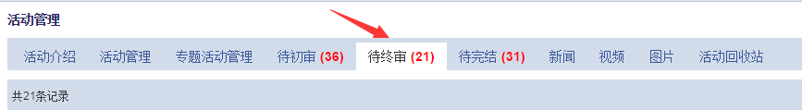
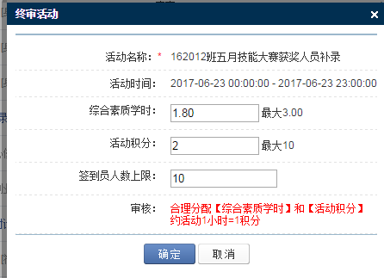
PU口袋校园
POCKET
UNIVERSITY
5.活动审核-通过终级审核
1.在活动管理待终审里找到相应需要终审的活动
2.点击活动名称了解活动详情
3.点击通过后进行活动终审，终审活动时匹配的学时、积分、签到员上限均为初审时匹配的内容，如果需要修改终审时可直接修改
4.确定后活动通过终审，审核完成。

Slide 23
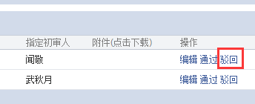
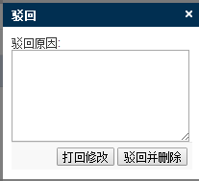
PU口袋校园
POCKET
UNIVERSITY
5.活动审核-驳回申请
活动不可举办老师直接点击待初审最右边的【驳回】
驳回后须填写驳回活动的原因后选择【打回修改】或【驳回并删除】

Slide 24
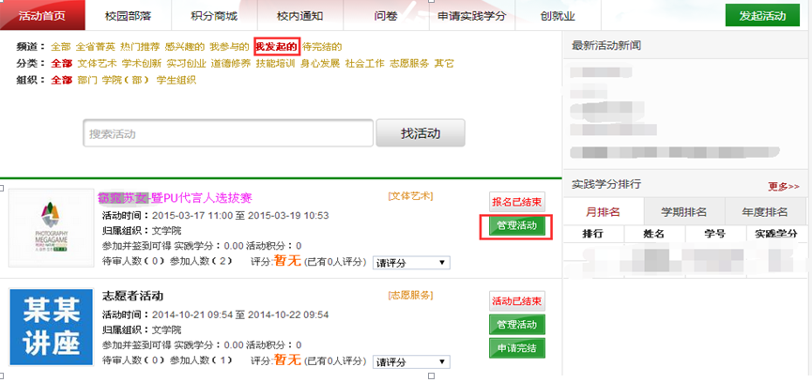
PU口袋校园
POCKET
UNIVERSITY
6.管理活动
活动发起后，需等待老师后台审核，在活动审核通过后，发起人还要根据活动情况进行活动管理

Slide 25
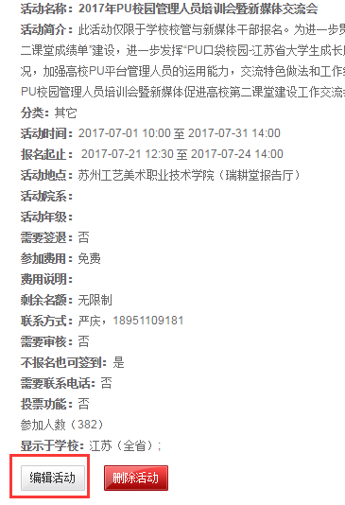
PU口袋校园
POCKET
UNIVERSITY
6.1管理活动-活动
在活动管理-活动内点【编辑活动】
可以修改时间、地点、起止时间以及海报等内容。

Slide 26
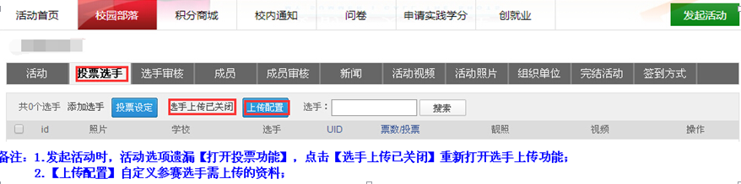
PU口袋校园
POCKET
UNIVERSITY
6.2管理活动-投票选手
1.添加选手：
由发起人将每个投票候选人员进行添加。
2.投票设定：
对本活动的投票规则进行设定。
3.上传配置：
除发起人添加候选人外还可以由候选人报名活动自己上传作品；先将左边的选手上传打开，再进行上传要求的设置。

Slide 27
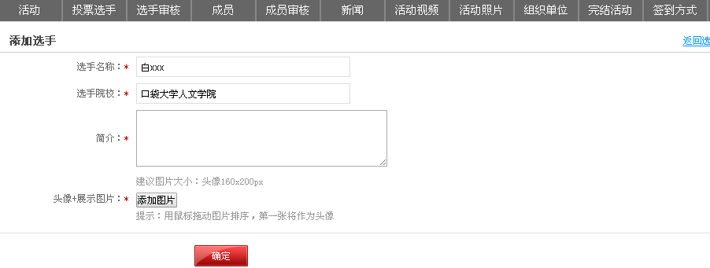
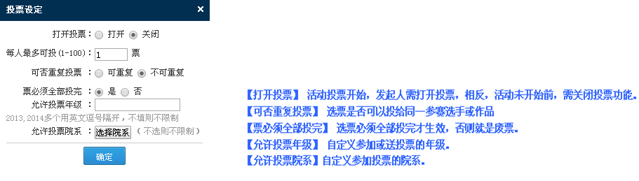
PU口袋校园
POCKET
UNIVERSITY
添加选手
投票设定

Slide 28
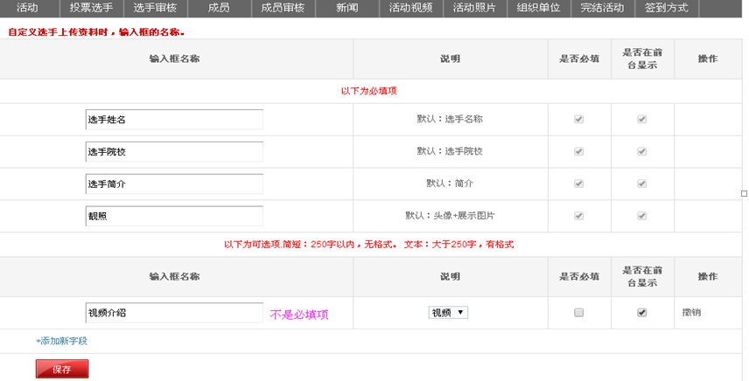
PU口袋校园
POCKET
UNIVERSITY
【上传配置】 自定义选手上传材料

Slide 29
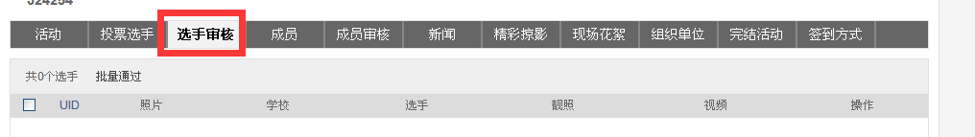
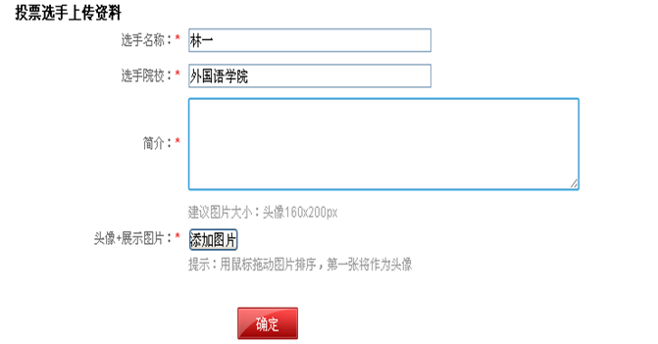
PU口袋校园
POCKET
UNIVERSITY
6.3管理活动-选手审核
发起人查看报名选手上传的资料可选择“通过”或“驳回”
先由报名者自主上传投票内容页面

Slide 30
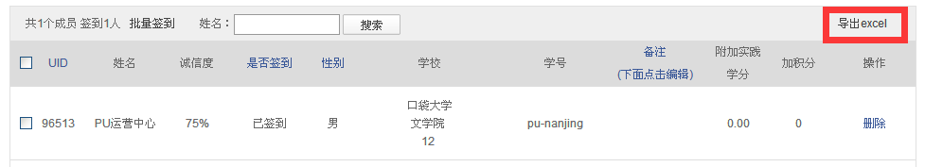
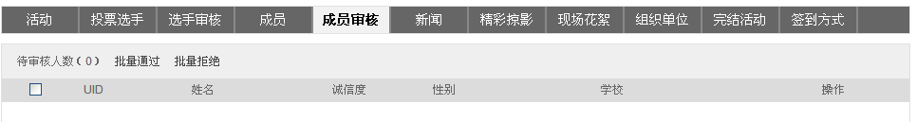
PU口袋校园
POCKET
UNIVERSITY
6.4管理活动-成员、成员审核
发起人可查看该活动参加人员数及签到人员数，及每个参加者的信息包括诚信度、学号学院等
如发起活动时勾选了报名活动需要审批，则所有报名人员先进入成员审核页面，由发起人给予批准通过后进入左边的成员页面成为正式的活动参与者。
成员页面可以到处EXCEL进行查看。

Slide 31
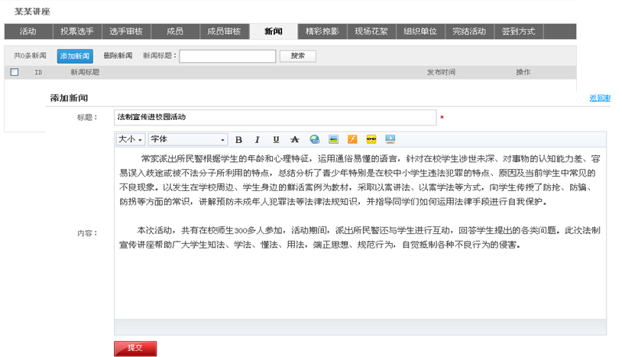
PU口袋校园
POCKET
UNIVERSITY
6.5管理活动-新闻

Slide 32
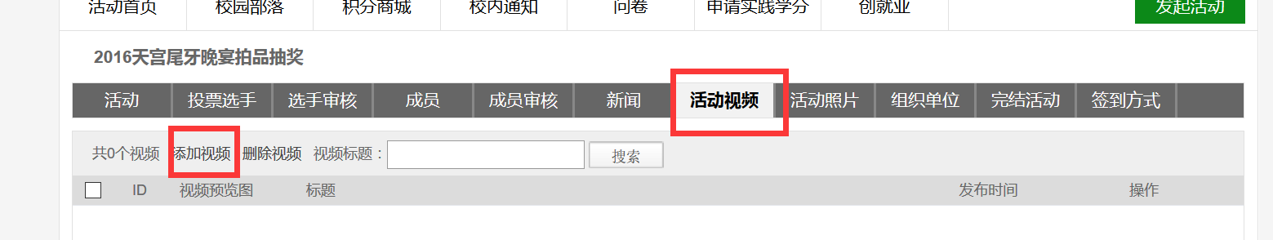
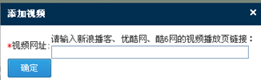
PU口袋校园
POCKET
UNIVERSITY
6.6管理活动-活动视频
上传后视频可在活动首页展示
【备注】 活动视频需要线上传到新浪播客、优酷、酷6网，将视频连接复制添加到平台上；

Slide 33
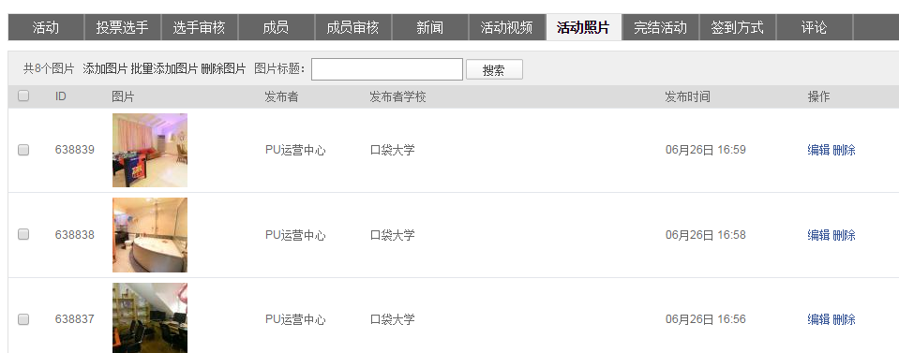
PU口袋校园
6.7管理活动-活动照片
上传图片可在活动首页展示

Slide 34
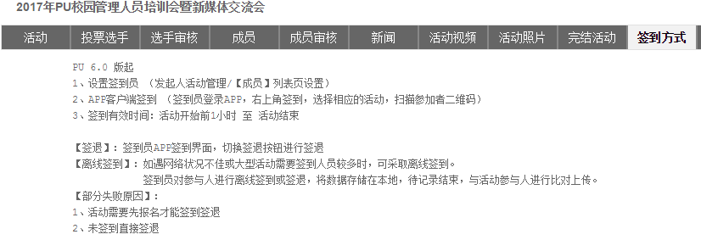
PU口袋校园
1、设置签到员
（发起人活动管理/【成员】列表页设置）
2、APP客户端签到
（签到员登录APP，右上角签到，选择相应的活动，扫描参加者二维码）
3、签到有效时间
活动开始前1小时 至 活动结束
【签退】：签到员APP签到界面，切换签退按钮进行签退
【离线签到】：如遇网络状况不佳或大型活动需要签到人员较多时，可采取离线签到。
签到员对参与人进行离线签到或签退，将数据存储在本地，待记录结束，与活动参与人进行比对上传。
【部分失败原因】：
1、活动需要先报名才能签到签退
2、未签到直接签退
6.8管理活动-签到

Slide 35

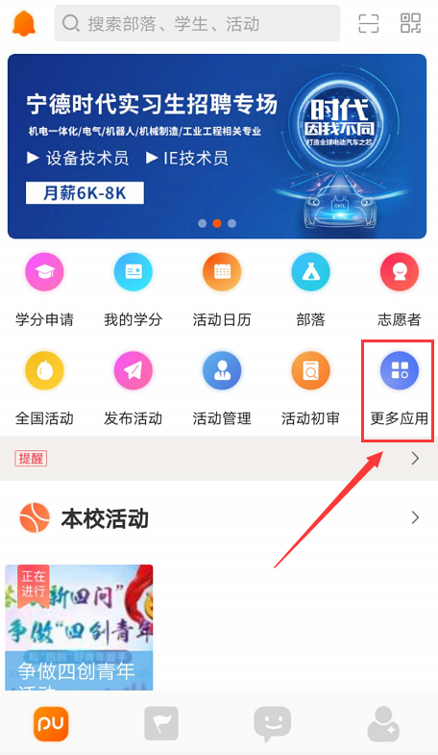
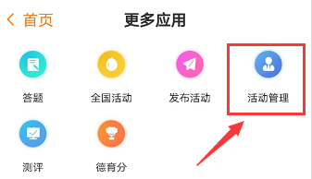
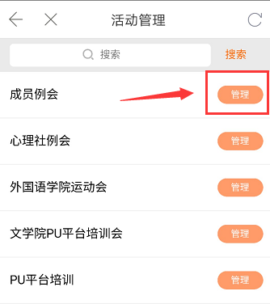

签到客户端操作-设置签到员
活动发起者：
1.如果是你发起的活动，需要其他同学协助你一起做签到可在app端设置签到员（系统默认签到员上限5人）
2.被设置为活动签到员的同学也必须扫码签到。
活动---活动管理---成员---设置签到员

Slide 36



签到客户端操作-找到需要签到的活动
我的---我的活动---我参加的（我创建的）---进入活动

Slide 37


签到客户端操作-主办方打开活动签到扫一扫
进入活动---页面下方签到/退---使用扫一扫扫描参加同学二维码名片即可进行签到操作

Slide 38


签到客户端操作-参加活动同学二维码名片（普通签到）
注意：二维码名片每分钟更新
1.当主办方扫描二维码后活动签到成功（签退方法一致）
2.活动签到时间为活动开始前1小时至活动时间结束，活动签退时间为活动结束至活动结束后1小时

Slide 39


签到客户端操作-参加活动同学二维码名片（定位签到）
到达签到范围，点击活动详情页的“签到”，进入活动打卡界面，点击绿色圆圈里的“签到”，进行定位签到。

Slide 40

PU口袋校园
6.9管理活动-评论管理
发起者可删除活动评论

Slide 41

PU口袋校园
6.10管理活动-完结活动
完结活动后可以添加活动照片和总结，
若有需要上传的附件也可以上传。（活动结束后必须申请完结）

Slide 42

PU口袋校园
7.完结审核-查看待完结
进入学校后台查看【待完结】处，有红色数字显示，如（1）则表示有一个活动发起了完结申请，需要老师进行审核
点击单个活动后【查看申请内容】可查看活动举办的具体情况

Slide 43

PU口袋校园
7.完结审核-差异化加分
如该活动有差异化加分的需求，如获奖、组织者可在活动基础分外额外加一定分数的则使用差异化加分功能

Slide 44


PU口袋校园
7.完结审核-差异化加分
点击【差异化加分】可进入该活动成员列表，查看发起人备注的信息后给有备注的同学加分，加分后回到待完结操作

Slide 45
PU口袋校园
7.完结审核
通过，发放积分：
点击后活动完结，签到的同学可以获得活动匹配的学分或学时
驳回修改：
点击后需填驳回原因，由发起人修改后再次申请
结束活动，不发放积分：活动完结，但不发放活动匹配的学分或学时

Slide 46


PU口袋校园
8.1后台管理-用户管理
1.搜索用户：
可按院系、学号、姓名等信息搜索需要查找的学生

Slide 47


PU口袋校园
8.1后台管理-用户管理
2.通过搜索用户找到的学生，老师可以点【编辑】对学生的基础信息进行修改编辑的内容有所属院系、年级、专业、学号、姓名等
3.可添加给学生【发起活动】的权限，添加后学生可在前台发起活动

Slide 48


PU口袋校园
8.1后台管理-用户管理
4.添加用户：
如有学生反应没有PU账号，老师可以在用户管理里添加学生的账号

Slide 49



PU口袋校园
8.1后台管理-用户管理
5.点击搜索到的指定学生明细处的【积分明细】或【部落明细】【申请二课学分明细】可以分别进行查看，如查看该同学在PU平台参与的所有活动详情包括所获得学分明细

Slide 50

PU口袋校园
8.2后台管理-活动管理
显示本院（院系老师可看）
或本校（校级老师可看）
所有活动的状态

Slide 51


PU口袋校园
8.2后台管理-活动管理
1.搜索活动：
老师可从活动管理里对本校或本院的所有活动进行查看也可进行搜索
如搜索2016年1月到2016年2月期间发布的所有活动得到共147条记录并可查看明细

Slide 52



PU口袋校园
8.3后台管理-部落管理-换届
1.部落管理-换届：
老师可在部落管理里查看本校或本院所有的部落情况，换届时可点击【转让】
1
3
2

Slide 53

PU口袋校园
8.3后台管理-部落管理-添加部落
2.部落管理-添加部落：
老师可在添加部落处增加学校新的部落

Slide 54

PU口袋校园
8.3后台管理-部落管理-部落分类
部落分类管理：
可由校团委老师自行添加或修改已有分类

Slide 55


PU口袋校园
8.4后台管理-校内通知
老师可在校内通知版块内进行添加新通知
删除旧通知的操作

Slide 56


PU口袋校园
8.5后台管理-数据统计（仅限超级管理员）
超级管理员可在【数据统计】处按需导出需要的数据表格分为用户统计、部落统计、活动统计

Slide 57
PU口袋校园
用户数明细：
可分学院导出用户数及初始化人数
年级用户人员明细：
可分年级导出用户数及初始化人数
本月登录人员明细：
可按年级导出本月登录过的账号明细
各年级在校人员明细：
可按年级导出学生账号明细
未初始化人员明细：
可按年级导出还未登录激活过的账号明细
学分积分明细：
可按年级导出学生所获第二课堂学分或学时明细
批量导出第二课堂成绩单：
可按院系年级导出所选范围学生的第二课堂成绩单打印
8.5后台管理-数据统计（仅限超级管理员）

Slide 58

PU口袋校园
8.5后台管理-数据统计（仅限超级管理员）
各年级活动明细：
可导出各年级活动总数、完结活动数、报名人员总数、签到人员总数
各组织部落活动数：
可导出团支部该月活动数、报名人员总数、签到人员总数 ；学生组织该月活动数、报名人员总数、签到人员总数 ；学生社团该月活动数、报名人员总数、签到人员总数 ；
活动明细：
可按月导出本校该月的所有活动明细、包括活动名称、发起部落、参与签到人数等信息
活动总数：
可导出该月各年级活动总数、报名人员总数、签到人员总数

Slide 59


PU口袋校园
9.后台管理-实践学分（时）认定
1.学生前台填写申请项目选择指定审核老师就会看到相应的申请项目并可进行审核
点击“他的所有申请”可查看他已通过的所有申请项。
点击“他的成绩单”可导出第二课堂成绩单

Slide 60

PU口袋校园
9.后台管理-实践学分（时）认定
已通过：
可查看已经通过的所有项目。并通过学号和姓名搜索该同学申请通过的所有选项

Slide 61

PU口袋校园
10.后台管理-问卷调查（仅超级管理员）
1.添加问卷：问卷信息（星号为必填项），点击下一步开始添加问卷问题

Slide 62
PU口袋校园
10.后台管理-问卷调查（仅超级管理员）
1.添加问卷：问卷信息（星号为必填项），点击下一步开始添加问卷问题

Slide 63

PU口袋校园
10.后台管理-问卷调查（仅超级管理员）
问题添加，完成后点击提交，点击【添加问卷问题】继续添加，问题添加完毕点击【激活开始调查】才可开始答题；

Slide 64


PU口袋校园
10后台管理-问卷调查（仅超级管理员）
问题添加，完成后点击提交，点击【添加问卷问题】继续添加，问题添加完毕点击【激活开始调查】才可开始答题；

Slide 65

PU口袋校园
10.后台管理-问卷调查（仅超级管理员）
可对问卷调查的数据进行实时查看。

Slide 66
PU口袋校园
10.后台管理-问卷调查（仅超级管理员）
问题添加，完成后点击提交，点击【添加问卷问题】继续添加，问题添加完毕点击【激活开始调查】才可开始答题；

Slide 67

PU口袋校园
11.后台管理-申诉管理（仅超级管理员）
以下常见的6种申诉理由:
1、活动完结未发放学分
2、活动未完结无人响应
3、发放学分数字有误
4、参加活动无学分记录
5、活动结果与实际不符
6、活动学分归属学期有误
学生对所获学分有异议可进行申诉反馈，在APP端填写申诉理由，提交之后会全部显示在后台，超管可进行查看处理。

Slide 68


